Slide 1


行情整体偏弱，关注明年钢厂复产力度
2021年12月31日
衡焱 投资咨询证号：Z0016768 从业资格证号：F03090081
钱龙 从业资格证号：F3077614

Slide 2

一周价格观察（周五数据）
品种 | 主力合约收盘（涨跌） | 现货价格（涨跌） | 基差 | 月差
螺纹 | 4315(+33） | 4750（0） | 535 | 192
热卷 | 4411(0） | 4840（-30） | 429 | 136
铁矿 | 680(+10.5） | 790（+10） | 160 | 34
焦炭 | 2934（+23） | 2950（0） | 16 | 169.5
焦煤 | 2228.5(+34.5） | 2200（+100） | -28.5 | 131.5
预计下周市场强弱顺序：焦煤、焦炭、铁矿、螺纹、热卷
价格因子分析
品种 | 供应 | 需求 | 库存 | 基差 | 价格水平
螺纹 | 供应低位稳定，关注明年复产力度 | 需求降幅较大，淡季下游需求不佳 | 库存低位，去库停滞 | 贴水 | 正常
热卷 | 产量低位反弹 | 低位反弹，与产量同步运行 | 库存处于同期高位 | 贴水 | 正常
铁矿 | 澳巴发运修复，处于全年平均水平 | 高炉开工回升，需求有所增加 | 港库高位，维持相对稳定 | 贴水 | 偏高
焦炭 | 开工保持低位 | 关注明年钢厂复产力度 | 钢厂库存持续累积，总库增幅较大 | 平水 | 偏高
焦煤 | 内外矿供应均有所下滑 | 焦化厂存在一定补库需求 | 整体库存相对稳定 | 平水 | 偏高

Slide 3
逻辑及策略
本周为2021年最后一周，黑色行情在周一大幅回落，随后在下方低位震荡。除焦煤有一定向上反弹趋势外，其余品种均偏弱震荡运行。 螺纹钢方面，本周螺纹钢产量269.12万吨环比增4.16万吨；社库339.42万吨环比降2.55万吨；厂库181.51万吨环比增3.94万吨；表需267.73万吨环比降30.83万吨。当前全国气温回落，工地开工下滑，本周表需大幅下降，库存去库也出现停滞。地开工下滑，本周表需大幅下降，库存去库也出现停滞。第二批冬储政策公布，虽然单价较第一批有所降低，但收款截至时间提前，让利更少，结算限制也偏紧。可以预判钢贸商对冬储的需求相较往年会继续下滑。根据相关部委规划，到2025年粗钢产能只减不增，当前阶段产量在各地限产政策下维持偏低水平，供应受限支撑盘面。关注明年复产力度，近期盘面偏弱震荡为主。 铁矿方面，247家钢厂的高炉开工率70.04%，环比增加2.17%，比去年同期下降16.03%；日均铁水产量203.01万吨，环比降低3.99万吨，同比下降42.09万吨。全国45个港口进口铁矿库存为15625.65万吨，环比增113.05万吨；日均疏港量294.06万吨降4.16万吨。供应端整体平稳，海外发运较上周有所恢复，总体处于今年的平均水平。下游利润良好的钢厂已开始复产，本周铁水产量突破200万吨，开工率也超过70%。不过钢厂经过前期补库后可用天数已到历史高位，后期别动补库为主，需求增量比较有限，预计铁矿震荡为主。 煤焦方面，Mysteel统计全国100家独立焦企样本：产能利用率62.12%，周环比增0.42%；100家焦化厂焦炭库存43.61万吨增5.6万吨；110家钢厂样本焦炭库存444.57万吨，增6.58万吨。现货偏强运行，除少数主流钢厂外，接受涨价的范围逐步扩大，短期市场仍有一定博弈情绪，但第一轮提涨基本已经完全落地。明年环保限产有所减弱，焦企开工率有增长预期。在供需双向走强的预期下，影响不确定性较大。总库快速累库，盘面前期已经交易部分利好，后期预计震荡回落为主。焦煤方面，临近假日口岸贸易商活动减少，昨日起满都拉口岸停止通关，甘其毛都口岸通关车数低位回落，三大口岸通关量相较上周下降113车。国内煤矿完成保供任务后有所减产，但高煤矿库存需要时间消化，下游铁水和焦炭对焦煤的需求都有增长预期，因此焦煤现货应该还会表现出偏强支撑。盘面预计偏强运行。

Slide 4
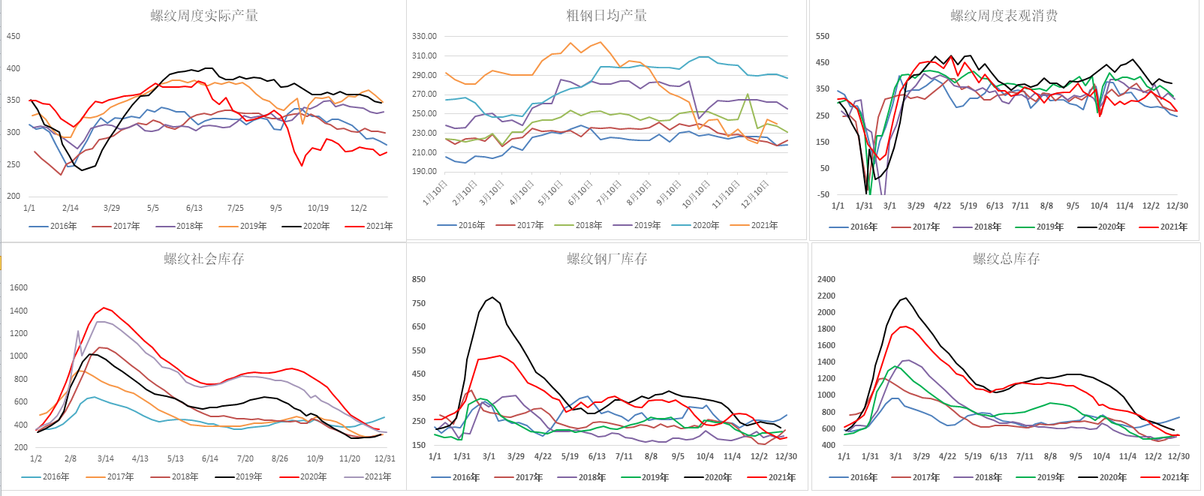
螺纹供求： 需求大幅下滑，库存保持低位

Slide 5
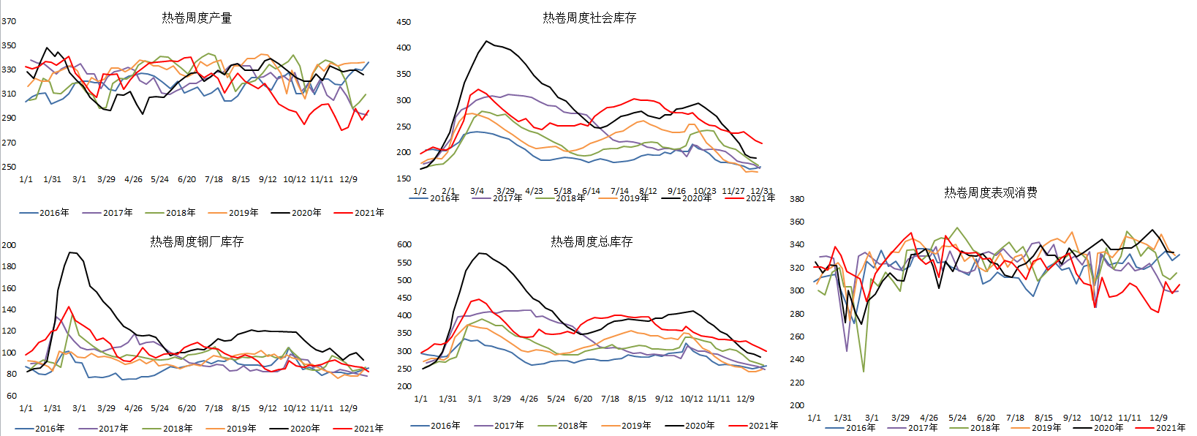
热卷供求：库存小幅去库，仍旧处于最高位

Slide 6
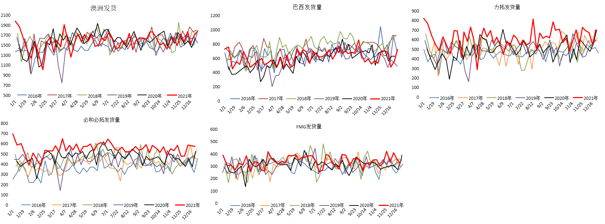
铁矿石供求： 澳巴发运量有所恢复

Slide 7
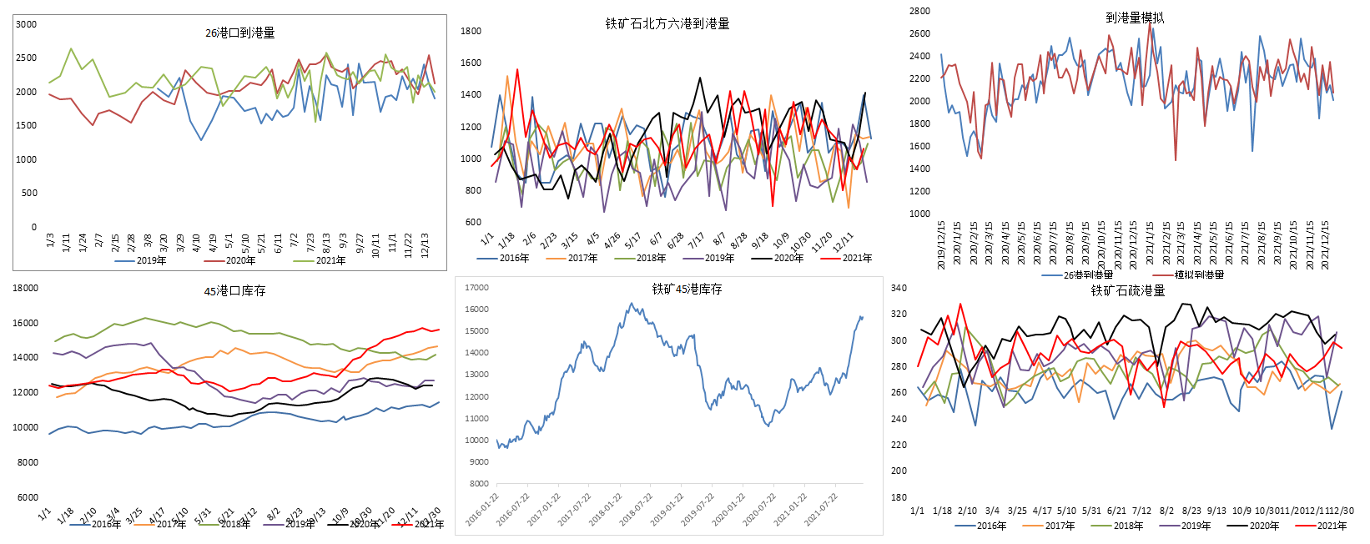
铁矿供求：港库高位维持，到港维持平均水平

Slide 8
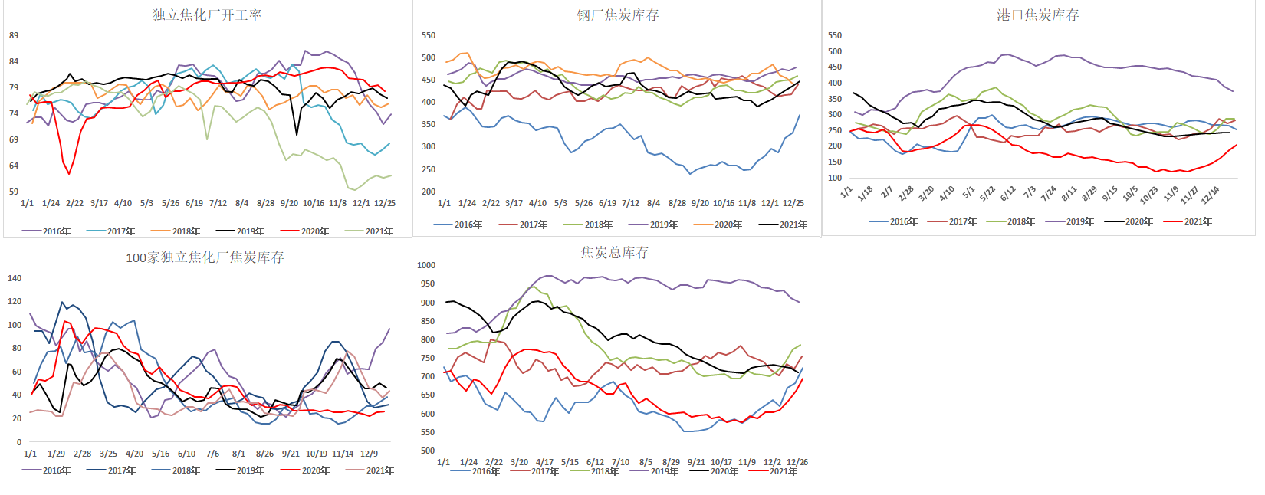
焦炭供求：钢厂处于补库状态，总库持续累积

Slide 9
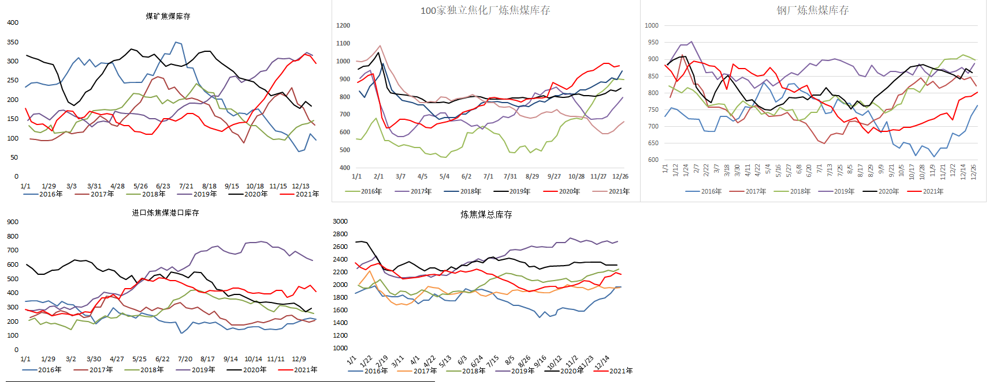
焦煤供求：煤矿开工小幅下滑，焦化库存处于低位

Slide 10
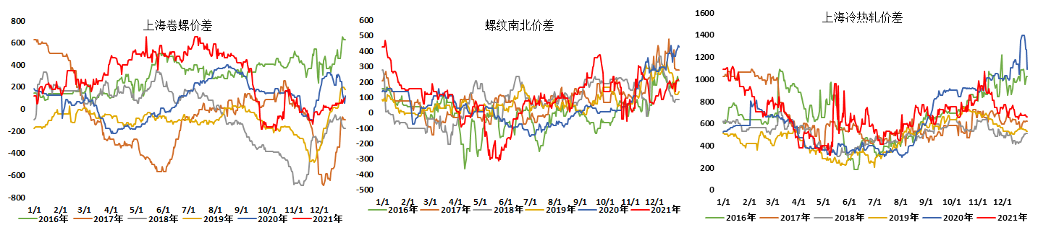
钢材价差：价差总体小幅震荡

Slide 11
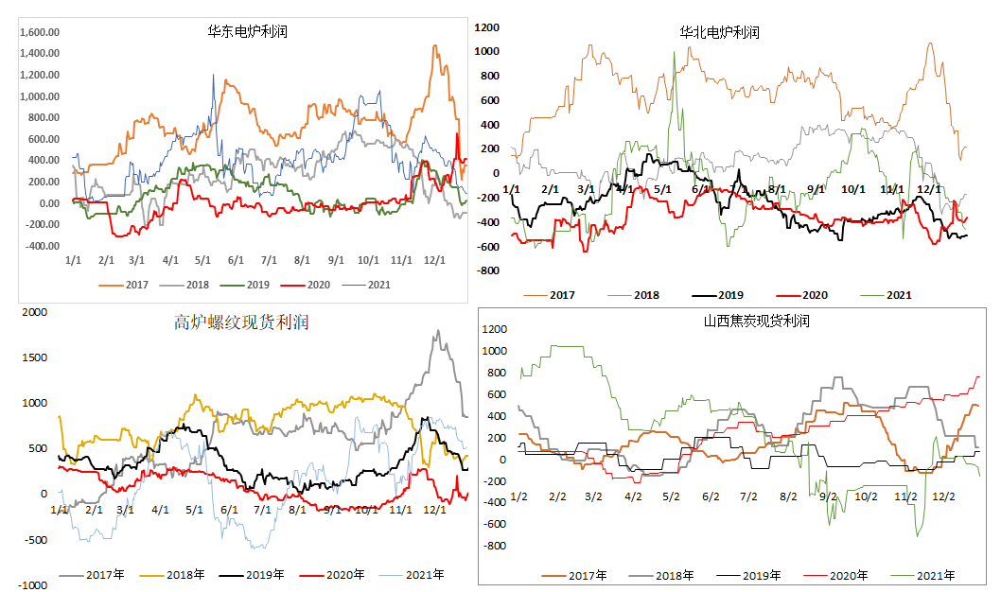
现货利润： 电炉利润保持低位，炼焦利润小幅下滑

Slide 12
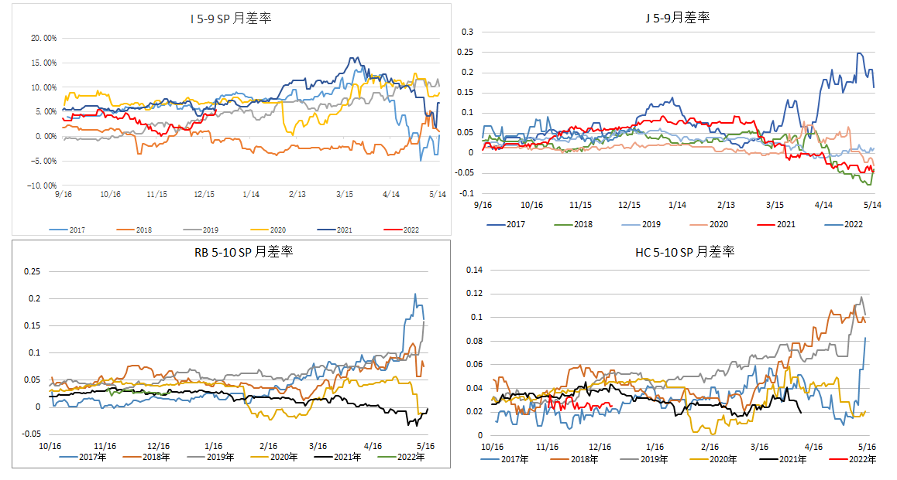
月差：铁矿月差小幅回升，其余保持震荡

Slide 13
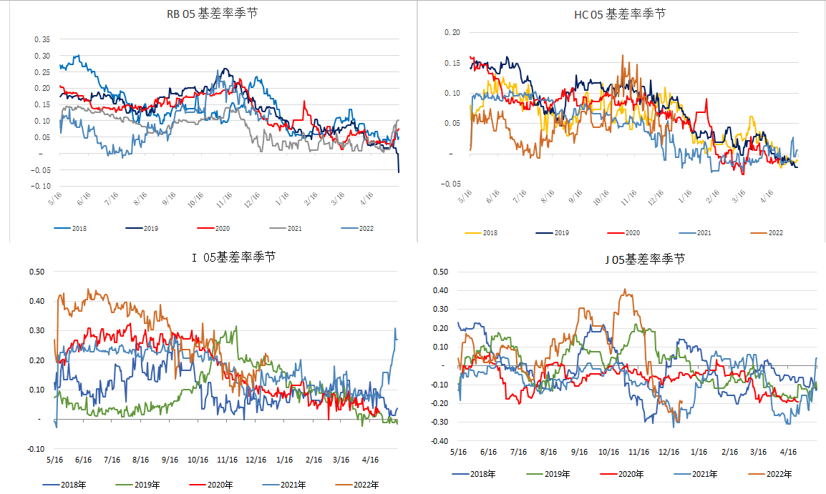
基差：盘面回落，各品种基差近期小幅提升

Slide 14
免责声明
本报告的信息均来源于公开资料，我公司对这些信息的准确性和完整性不作任何保证，也不保证所包含的信息和建议不会发生任何变更。我们已力求报告内容的客观、公正，但文中的观点、结论和建议仅供参考，报告中的信息或意见并不构成所述品种的操作依据，投资者据此做出的任何投资决策与本公司和作者无关。

Slide 15
谢谢大家的观看
Thanks for watching.

